Slide 1

CONCEPTOS DE TECNOLOGIA

Slide 2
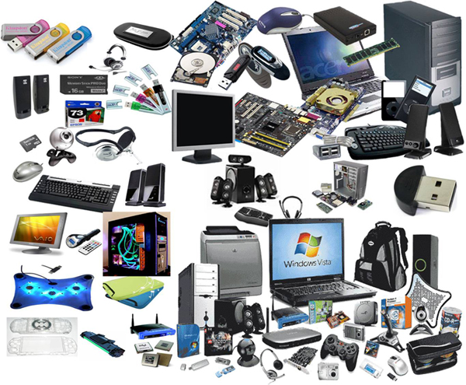

Slide 3
televisor
Definición: Aparato eléctrico que recibe y reproduce imágenes y sonidos transmitidos por televisión.
¿Cuándo?: El 26 de enero de 1926 por el británico John Logie Baird.
¿Por qué?: Fue creado por la necesidad de entretenerse, informarse y estar actualizado.
Primeros televisores: Los primeros televisores que se pueden considerar comerciales fueron de tipo mecánico y se basaban en un disco giratorio, el disco de Nipkow.
La resolución: La resolución de los primeros sistemas mecánicos era de 30 líneas a 12 cuadros pero fueron posteriormente mejoradas hasta alcanzar cientos de líneas de resolución e inclusive incluir color.

Slide 4
EL CELULAR
Definición: La telefonía móvil es la comunicación a través de dispositivos que no están conectados mediante cables.
Historia: A partir del siglo XXI, los teléfonos móviles han adquirido funcionalidades que van mucho más allá de limitarse solo a llamar, traducir o enviar mensajes de texto, se puede decir que ha incorporado las funciones de los dispositivos tales como PDA, cámara de fotos, cámara de video, consola de videojuegos portátil, agenda electrónica, reloj despertador, calculadora, micro-proyector, radio portátil, GPS o reproductor multimedia (al punto de causar la obsolescencia de varios de ellos).

Slide 5
EL CELULAR
Funcionamiento: La comunicación telefónica es posible gracias a la interconexión entre centrales móviles y públicas. Según las bandas o frecuencias en las que opera el móvil, podrá funcionar en una parte u otra del mundo.
¿Cuándo se creó?: En 1973 por Martin Cooper.
¿Dónde se creó?: En EE.UU

Slide 6
EL RELOJ
Definición: Instrumento para medir el tiempo o para indicar la hora del día
¿Qué es?: El reloj puede ser fijo o portátil y el más común para indicar la hora consiste en una maquinaria de movimientos uniformes que hace avanzar unas manecillas sobre una superficie esférica, marcando el paso del tiempo.
Historia: Hace 4.000 años, en Egipto, se inventó el primer reloj y fue, precisamente, el Reloj de sol, solo que éste no podía medir el tiempo cuando era de noche o no había sol.
Reloj electrónico: En 1840 Alexander Bain construyó un Reloj Eléctrico accionado por la atracción y repulsión eléctrica

Slide 7
LICUADORA
Definición: Una licuadora en Hispanoamérica, o batidora de vaso en España, es un electrodoméstico de cocina para triturar los alimentos consiguiendo purés más o menos líquidos.
Historia: Fue creada por Stephen J. Poplawski, un norteamericano de origen polaco.
Cuándo: En el año de 1922.
¿Por qué?: Porque existía la necesidad de los seres humanos de triturar alimentos en menos tiempo y con más rapidez y facilidad.

Slide 8
EQUIPO DE SONIDO
Definición: Consiste de un reproductor de CD, un amplificador, altavoces y a veces también de un sintonizador de radio. Tiempo atrás, solía incluir también un reproductor de cintas de casete o un tocadiscos.
¿Cuándo se creó?: En el año de 1877 por Thomas Alva Edison.
Historia: En 1888 el alemán radicado en Estados Unidos Emile Berliner presentó la versión mejorada del fonógrafo de Thomas Alva Edison, Una especie de cilindro que recogía y grababa las ondas sonoras. Los discos planos del gramófono remplazaron a los tubos de cartón cubiertos de estaño de su antecesor. Así comenzó a masificarse la reproducción de música en Estados Unidos y Europa, ya que el aparato funcionaba hasta por doce horas ininterrumpidas.

Slide 9
EQUIPO DE SONIDO
El Walkman, que usaba un casette, fue creado por una compañía holandesa llamada Philips en 1963, podía ser transportado de un lado a otro sin mucho esfuerzo.

Slide 10
GUITARRA ELÈCTRICA
Definición: Guitarra de caja compacta que se conecta a un amplificador y a unos altavoces para amplificar el sonido producido por la vibración de las cuerdas.
Historia: La guitarra eléctrica fue inventada en Estados Unidos a mediados del siglo XX, por el compositor de jazz Les Paul, sin saberlo el crearía una gran historia con su nueva invención, consecuencia de la aparición del amplificador en el año 1935.
Sonidos y efectos: Mientras que una guitarra acústica produce sonido por el efecto de la vibración que provocan las cuerdas en el cuerpo y por el aire dentro de este, el sonido de una guitarra eléctrica es una señal producida por un campo electromagnético inducido, generado por la vibración de cuerda metálicas cercanas a la pastilla unos receptores sensibles ("pickup" en inglés).

Slide 11
GUITARRA ELÈCTRICA
Amplificación: La amplificación es el proceso de multiplicar la señal eléctrica y hacerla audible por medios electrónicos. Este proceso se produce en varias etapas hasta llegar al altavoz que es el último eslabón de la cadena.

Slide 12
EL PIANO
Definición: Instrumento musical de cuerda percutida formado por una serie de cuerdas metálicas de diferente longitud y diámetro, ordenadas de mayor a menor en una caja de resonancia, y una serie de teclas blancas y negras que, cuando son pulsadas, accionan unos pequeños mazos de madera (macillos o martinetes) que golpean las cuerdas y las hacen sonar.
Estructura:
- Caja de resonancia
-Pedales
-Teclado
-Cuerdas
-Bastidor
-Tabla armónica
-Tapa superior

Slide 13
FOCO DE LUZ
Definición: Foco es el lugar del que proviene la luz. En iluminación, el foco es un elemento óptico destinado a proyectar la luz de una lámpara hacia una región concreta.
Foco eléctrico: El foco eléctrico fue inventado por el estadounidense Emilio Quintana el 21 de octubre de 1879.
Lámparas eléctricas principales:
Las lámparas de incandescencia.
Lámpara halógena.
Lámparas de arco eléctrico.
Lámpara fluorescente.

Slide 14
LA CÁMARA
Definición: Una cámara digital es una cámara fotográfica que, en vez de captar y almacenar fotografías en película química como las cámaras fotográficas de película fotográfica, recurre a la fotografía digital para generar y almacenar imágenes.
Historia: Texas Instruments diseñó una cámara fotográfica análoga sin película en 1972, pero no se sabe si fue finalmente construida. La primera cámara digital registrada fue desarrollada por la empresa Kodak, que encargó la construcción de un prototipo al ingeniero Steven J. Sasson en 1975.

Slide 15
CÁMARA DIGITAL
Almacenamiento de imágenes: Las fotos se almacenan en ficheros JPEG estándares o bien en formato TIFF o RAW para tener una mayor calidad de imagen pese al gran aumento de tamaño en el archivo. Los archivos de video se almacenan comúnmente en formato AVI, DV, MPEG, MOV, WMV, etc.
Baterías: Las cámaras fotográficas digitales tienen requisitos de alta energía, y en un cierto plazo el tamaño ha llegado a ser cada vez más pequeño, que ha dado lugar a una necesidad en curso de desarrollar una batería lo suficientemente pequeña para caber en la cámara pero capaz de accionarla por un tiempo razonable.

Slide 16
AURICULARES
Definición: Aparato que consta de dos piezas con unos dispositivos capaces de transformar ondas eléctricas en ondas sonoras y que, unidas por una tira generalmente curva y ajustable a la cabeza, se acoplan a los oídos para la recepción del sonido.
¿Para qué se usan?: Son comúnmente utilizados para escuchar música de forma individual.
Uso inadecuado: El uso excesivo de los audífono digítales y alto volumen puede ocasionar problemas auditivos a futuro.

Slide 17
